Slide 1
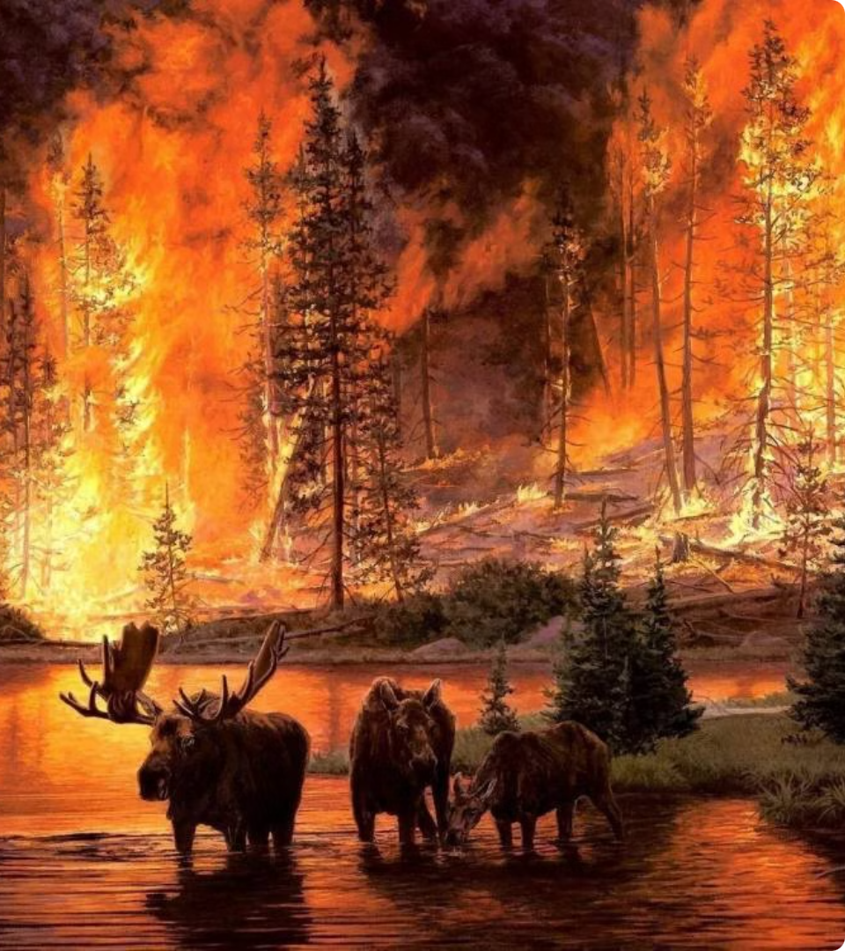
Пожарная безопасность в природной среде
newUROKI.net
Приветствую вас, ребята. Сегодня мы поговорим об актуальной и важной теме - пожарной безопасности в природной среде. Пожары в лесу, степи, на торфяниках представляют серьезную угрозу для экологии, жизни и здоровья людей. Поэтому важно понимать, как уберечь себя и окружающих от опасности.
Презентация для урока ОБЗР в 9 классе по теме: «Пожарная безопасность в природной среде»
«Новые УРОКИ» newUROKI.net
Всё для учителя – всё бесплатно!

Slide 2
newUROKI.net
Введение в тему «Пожарная безопасность в природной среде»
1
Важность темы
2
Ответственность каждого
Пожары в природной среде не только уничтожают леса, степи, торфяники, но и способствуют выбросу опасных веществ в атмосферу, влияют на изменение климата и угрожают биоразнообразию.
Важно, чтобы каждый человек осознавал свою ответственность за пожарную безопасность в природной среде. Правила поведения в лесу, на природе, знания о причинах возникновения пожаров и правилах их тушения – все это необходимо знать и соблюдать.
3
Цели урока
На сегодняшнем уроке мы рассмотрим виды природных пожаров, их причины и последствия, а также изучим меры по предотвращению и тушению пожаров в природной среде.

Slide 3
newUROKI.net
Виды природных возгораний и их характеристики
Лесные пожары
Степные пожары
Торфяные пожары
Возникают в лесах, распространяются по кронам деревьев, опавшим листьям, траве, почве. Часто сопровождаются сильным дымом и пламенем. Могут переходить на строения и населенные пункты.
Характеризуются быстрым распространением по сухой траве и растительности. Обычно сопровождаются сильным жаром и ветром. Могут распространяться на значительные территории, угрожая сельскохозяйственным угодьям и населенным пунктам.
Возникают в болотистых местностях, где почва состоит из торфа. Характеризуются медленным тлением, выделяющим большое количество дыма и вредных веществ. Могут продолжаться несколько месяцев, трудно поддаются тушению.

Slide 4
newUROKI.net
Опасности, связанные с природными пожарами
1
Уничтожение экосистем
2
Загрязнение воздуха
3
Потери имущества
Пожары могут повредить или уничтожить жилые дома, хозяйственные постройки, инфраструктуру.
Пожары уничтожают растительность, животных, почву, нарушают круговорот веществ в природе.
Пожары выделяют в атмосферу большое количество вредных веществ, таких как угарный газ, сажа, окислы азота. Это негативно влияет на здоровье людей и животных.
4
Опасность для жизни
Пожары представляют опасность для жизни людей, которые могут быть застигнуты огнем, получить ожоги, отравиться дымом.

Slide 5
newUROKI.net
Факторы и причины возникновения природных пожаров
1
Естественные причины
Пожары могут возникнуть от удара молнии, самовозгорания сухого торфа или растительности. В редких случаях причиной может быть извержение вулкана.
2
Антропогенные факторы
Чаще всего пожары возникают по вине человека: от неосторожного обращения с огнем, непотушенных костров, брошенных сигарет, неисправной техники, поджогов.
3
Климат и погода
Сухость, жара, сильный ветер способствуют быстрому распространению пожаров. Напротив, влажная погода, дождь могут препятствовать возникновению и распространению пожаров.

Slide 6
newUROKI.net
Порядок действий при нахождении в зоне природного пожара
Оценить обстановку
Важно определить направление ветра, скорость распространения огня, доступные пути эвакуации.
Сообщить о пожаре
Необходимо позвонить по телефону 101 или 112, сообщить точное место пожара, характер пожара, количество людей, находящихся в опасности.
Эвакуироваться
Необходимо покинуть опасную зону, двигаясь по ветру, не проходя через огонь. В случае невозможности эвакуации нужно укрыться в безопасном месте.
Действовать по инструкции спасателей
Важно выполнять все указания спасателей, которые прибыли на место пожара. Необходимо сохранять спокойствие и не паниковать.

Slide 7
newUROKI.net
Практическая часть: моделирование ситуаций и решение задач
Сегодня мы проведем практическую часть урока. Я покажу вам, как правильно тушить костер и использовать подручные средства для защиты от огня. Мы разберем ситуации, которые могут возникнуть во время пребывания на природе, и обсудим, как избежать пожаров и защитить себя в случае опасности.

